Slide 1
PONTIFICIA UNIVERSIDAD CATÓLICA MADRE Y MAESTRA
FACULTAD DE CIENCIAS DE LA SALUD
CENTRO DE EXCELENCIA PARA LA INVESTIGACIÓN Y DIFUSIÓN DE LA LECTURA Y ESCRITURA (CEDILE)
PROGRAMA DE ALFABETIZACIÓN ACADÉMICA
DIPLOMADO EN LECTURA Y ESCRITURA A TRAVÉS DEL CURRÍCULO EN EL NIVEL SUPERIOR
PROYECTO DE INVESTIGACIÓN-ACCIÓN
ESTRATEGIAS PARA MEJORAR LA ESCRITURA DE LOS INFORMES DE ESTUDIO
DE CASOS DE LOS ESTUDIANTES DE ESTOMATOLOGÍA DE LOS GRUPOS 075 Y 076
DRAS. NELLY ARACENA Y ALEXANDRA CID FACULTAD DE CIENCIAS DE LA SALUD, DEPARTAMENTO DE ESTOMATOLOGÍA
PROFESORA
DRA. LILIANA OLLOQUI DE MONTENEGRO PROFESOR ACOMPAÑANTE RAMÓN VIÑAS

Slide 2
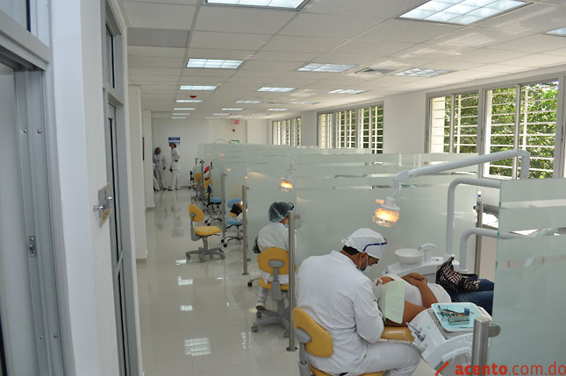
CONTEXTUALIZACIÓN

Slide 3
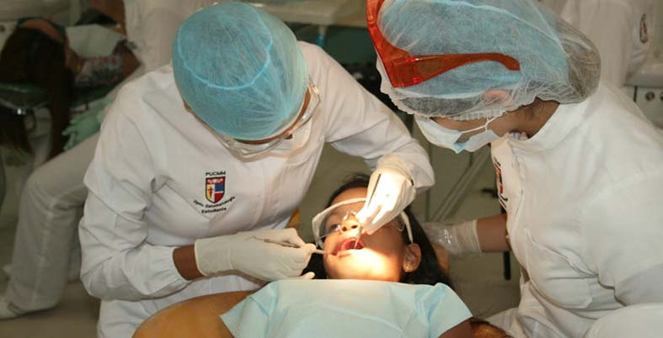

Slide 4
INTRODUCCIÓN
En el proceso educativo, la representación de una situación de la realidad como estrategia didáctica es tomada como base para la reflexión y el aprendizaje. El planteamiento de un caso es siempre una oportunidad de aprendizaje significativo y trascendente en la medida en que quienes participan en su análisis logran involucrarse y comprometerse tanto en la discusión del caso como en el proceso grupal para su reflexión¹.
1- El estudio de casos como técnica didáctica.
http://www.sistema.itesm.mx/va/dide/inf-doc/estrategias/

Slide 5
INTRODUCCIÓN
Cada vez proliferan más los estudios de casos pero, en proporción a ello, aún son escasos los trabajos que se ocupan de sistematizar las características, propiedades y exigencias propias de este método de investigación.²
Este tipo de propuesta didáctica, basada en una perspectiva social y constructivista de la enseñanza y el aprendizaje, promueve además el desarrollo de la metacognición y autorregulación de todos los involucrados en estos procesos.³
2- Álvarez, C.; San F., José Luis. La elección del estudio de caso en investigación educativa. 2012.
3- López, S. El estudio de casos como estrategia de enseñanza y aprendizaje que promueven la educación científica. 2014.

Slide 6
PROBLEMÁTICA
El protocolo o estructura existente no era completa.
Estaba más enfocado en la enseñanza y no en el aprendizaje.
Carecía de consignas claras.

Slide 7
PROBLEMÁTICA
Se evidenciaba que la presentación de los informes realizados por los estudiantes no se hacía de manera consciente.
Las actividades de lectura y escritura eran deficientes.
Se presentaba cierta subjetividad en el área evaluativa por carecer de una guía que sustentara una evaluación objetiva.

Slide 8
PREGUNTA DE INVESTIGACIÓN
¿Cómo conseguir que los estudiantes realicen un aprendizaje autónomo, reflexivo y crítico a través del estudio de casos?

Slide 9
OBJETIVOS
General:
Reestructurar el protocolo para la escritura del informe de estudio de casos clínicos del Departamento de Estomatología.

Slide 10
OBJETIVOS
Específicos:
Promover la lectura y la escritura mediante el estudio de casos en los estudiantes de Estomatología.
Diseñar una rúbrica de evaluación con la finalidad de que esta sea más objetiva y formativa.
Integrar a docentes y estudiantes a la comunidad discursiva propia de su contexto.

Slide 11
ANTECEDENTES
Educacionalmente, el poder de este género narrativo es reconocido por diferentes autores consultados que confirman el aumento del aprendizaje al proporcionar acceso a experiencias que facilitan el desarrollo profesional. Pueden ser usados para autorreflexión, pero probablemente su mayor valor educacional sea cuando son usados como punto de partida en GRUPOS DE REFLEXIÓN para promover el aprendizaje reflexivo.
Propuesta de metodologías activas para los alumnos de la asignatura “Clínica odontológica integrada de adultos”. El ESTUDIO DE CASOS.
María del Mar García-Torres Entrala
Facultad de Odontología.
Universidad de Granada.

Slide 12
ESTRATEGIAS COGNITIVAS Y METACOGNITIVAS PARA LA ELABORACIÓN DEL MENSAJE ESCRITO Y SU ENSEÑANZA A TRAVÉS DEL ESTUDIO DE CASOS. UNA PROPUESTA. Juana Herrera Cubas Universidad de La Laguna
Propone el estudio de casos como técnica didáctica para la enseñanza de las estrategias cognitivas y metacognitivas, como parte integrante del proceso de elaboración de un texto.

Slide 13
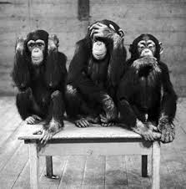
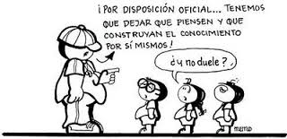
ANTECEDENTES
*PROTOCOLO PARA LA ELABORACIÓN DEL INFORME ESCRITO Y PRESENTACIÓN DE CASOS CLÍNICOS.
MANUAL DE PROCEDIMIENTOS PARA LA OBTENCIÓN DEL DIPLOMA DE ESPECIALIZACIÓN MODALIDAD: TRABAJO RECEPCIONAL (CASO CLÍNICO).
UNIVERSIDAD AUTÓNOMA DE YUCATÁN. FACULTAD DE ODONTOLOGÍA. COORDINACIÓN DE POSGRADO. COORDINACIÓN DE INVESTIGACIÓN.
Elaborado por:
Coordinación de Investigación
Mérida, Yucatán. Mayo de 2010

Slide 14
MARCO TEÓRICO
Concepción de lectura y de escritura
Procesos interactivos y cognitivos, categorizado por algunos autores como sistemas porque implican que sean procesuales y requieren una participación activa de quienes estén involucrados.

Slide 15
¿QUÉ ES UN ESTUDIO DE CASO?
Situaciones diversas y reales que son estudiadas y analizadas en búsqueda de soluciones a la problemática presentada.
Para que los estudiantes aprendan a realizar propuestas.
Tengan la capacidad de presentar diferentes alternativas para la solución de un mismo caso.

Slide 16
ESTRATEGIAS IMPLEMENTADAS -METODOLOGÍA-
Análisis de casos como estrategia de aprendizaje. (Género discursivo)
Rúbrica de evaluación. (Diseño y aplicación)
Protocolo para la Elaboración del Informe Escrito y Presentación De Casos Clínicos. (reestructurado y mejor documentado)
Validación de pares docentes y de estudiantes. (utilizando una lista de cotejo)

Slide 17
ANÁLISIS DE LAS INFORMACIONES Y PRESENTACIÓN DE LOS RESULTADOS

Slide 18
Estrategias para mejorar la escritura de los informes de estudio de casos de los estudiantes de Estomatología de los grupos 075 y 076. GRÁFICO #1
Guías y documentos suministrados para mejorar la escritura de los informes de estudio de casos de los estudiantes de Estomatología de los grupos 075 y 076.
-¿Consideraron de provecho las guías y documentos suministrados para la realización del proyecto? –
-OPINIÓN DOCENTES Vs ESTUDIANTES-

Slide 19
Gráfico # 2
Opinión sobre la realización del estudio de casos por etapas para mejorar la escritura de los informes de los estudiantes de Estomatología de los grupos 075 y 076.
-¿Consideraron adecuadas la realización, revisión y retroalimentación de los casos clínicos por etapas?-

Slide 20
GRÁFICO #3
Valoración de la propuesta de lectura y escritura para mejorar los informes en la producción de casos clínicos de los estudiantes de Estomatología de los grupos 075 y 076.
-¿Cómo valora la propuesta?-
-DOCENTES Vs ESTUDIANTES-

Slide 21
GRÁFICO #4
Percepción acerca del proyecto investigación-acción para mejorar los informes de estudio de casos de los estudiantes de Estomatología de los grupos 075 y 076.
Opinión sobre la estructura del proyecto y la experiencia de participar en él
-DOCENTES Vs ESTUDIANTES-

Slide 22
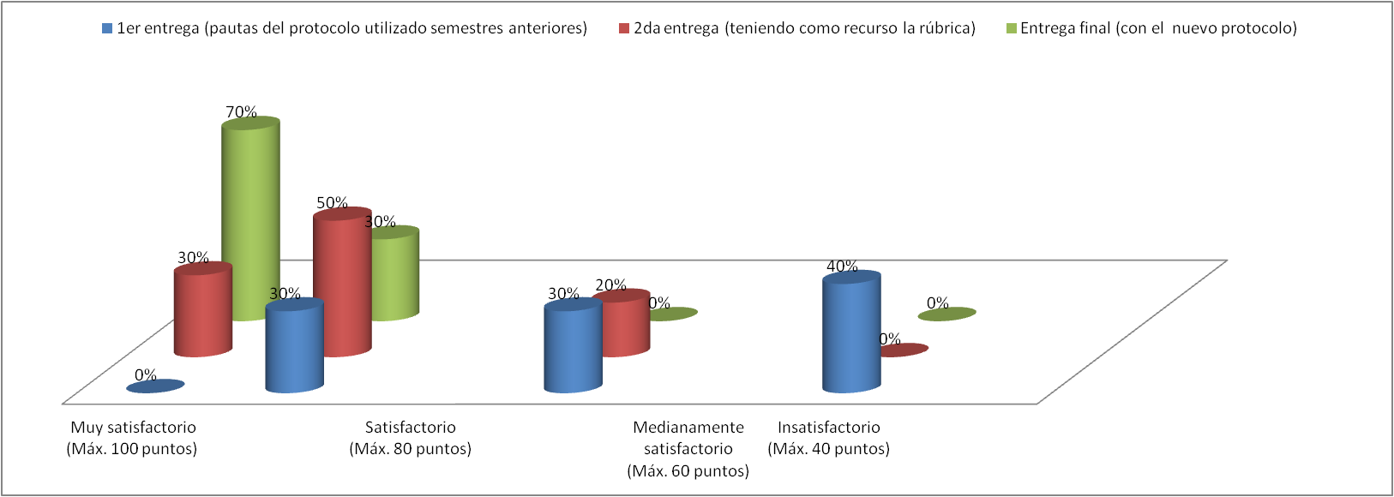
GRÁFICO #5
Etapas de evaluación del informe escrito haciendo uso de diferentes estrategias
para afinar el proceso.
-Evaluación del informe escrito del estudio de casos por etapas.-

Slide 23
Se pudieron constatar diferencias significativas y positivas en cuanto a la forma en que se elaboraban los trabajos escritos antes y después del uso de la rúbrica y de la guía o protocolo tanto para la elaboración del trabajo escrito como para la presentación del estudio de casos.
CONCLUSIONES

Slide 24
Partes estructurales del informe escrito muy bien elaboradas.
CONCLUSIONES
El informe escrito orienta de manera clara y precisa de acuerdo a las evidencias clínicas obtenidas.
Muestras de precisión y propiedad léxica en la elaboración textual.
Ideas expresadas con claridad.

Slide 25
CONCLUSIONES
Dominio adecuado de la normativa: acentuación, puntuación, uso de mayúsculas, uso de letras y concordancia.
Presentaciones orales coherentes con el trabajo escrito.
Evidencias de uso de fuentes bibliográficas adecuadas basadas en literatura científica propia de su contexto.
Expresiones de felicitaciones de parte de estudiantes de término y docentes al ver los trabajos realizados.
Estudiantes más comprometidos con las estrategias de enseñanza-aprendizaje empleadas.

Slide 26
SUGERENCIAS Y/O RECOMENDACIONES

Slide 27
- Integrar a todos los docentes del Departamento de Estomatología a esta propuesta con el apoyo de la Dirección del Departamento.
SUGERENCIAS Y/O RECOMENDACIONES
-Utilizar el nuevo protocolo de casos clínicos para la implementación de las estrategias propuestas en este proyecto, una vez sea aprobado.
-Afinar, sobre la marcha, el protocolo propuesto con la colaboración de los demás docentes para continuar enriqueciendo el proyecto, así como también la práctica docente, con la modalidad aprendida de investigación-acción.

Slide 28
-Continuar incorporando estrategias de lectura y escritura aprendidas en el Diplomado, promoviéndolas en nuestros compañeros docentes para que todos aprovechemos los recursos empleados en beneficio de un proceso de aprendizaje más significativo y autónomo de parte de los estudiantes.
SUGERENCIAS Y/O RECOMENDACIONES
-Motivar a nuestros pares docentes a cursar el Diplomado en Lectura y Escritura a través del Currículo en el Nivel Superior que se imparte como iniciativa del CEDILE-PUCMM; una oferta académica para profesores, fresca e innovadora, que promete capacitarlos e integrarlos a la comunidad discursiva propia de su contexto, cumpliendo su cometido.

Slide 29
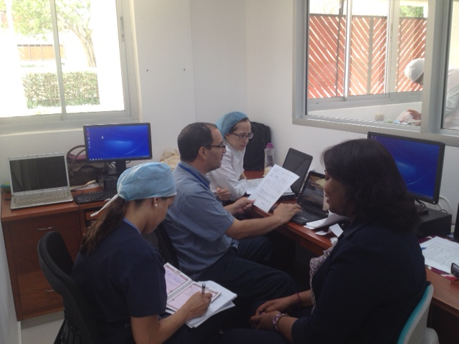
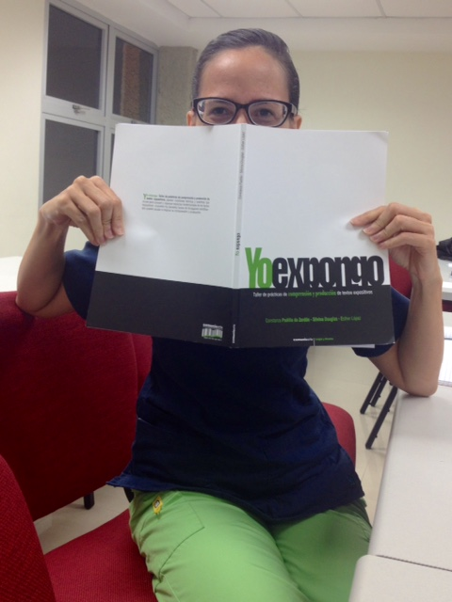
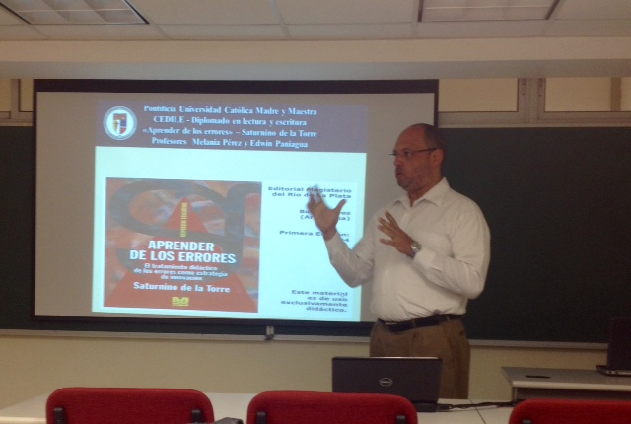
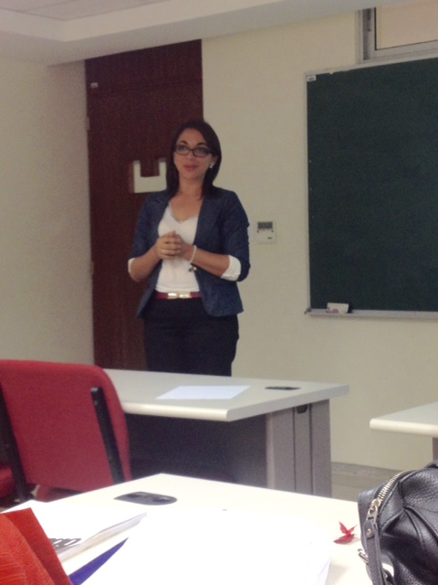
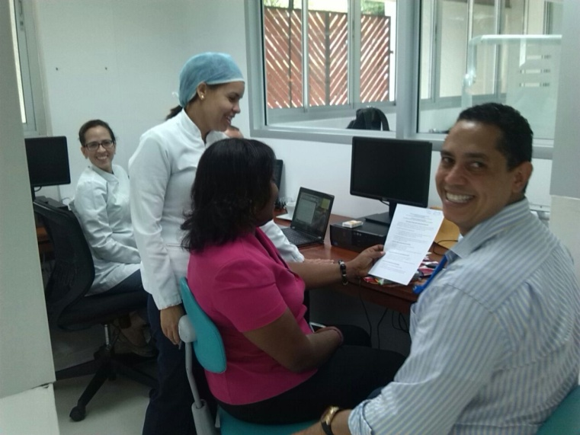
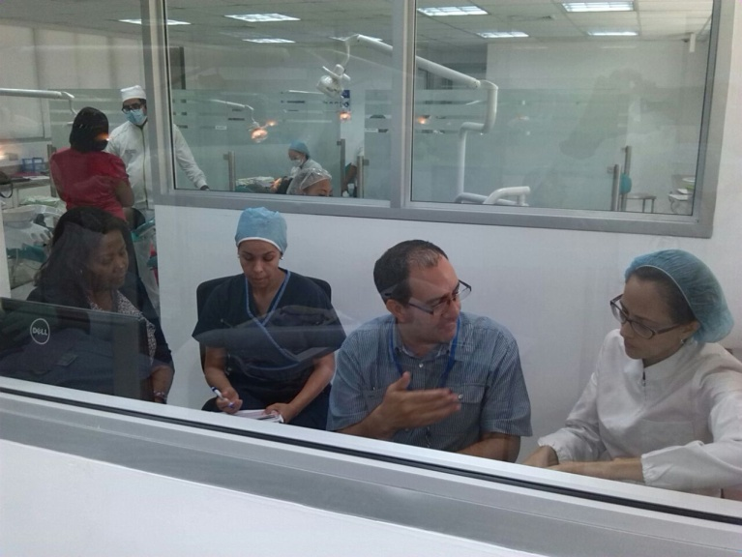
Programa de Alfabetización Académica Diplomado ¨Lectura y Escritura a través del Currículo en el Nivel Superior¨
Acompañamiento docente
Alfabetización Académica
Lectura y escritura
Yo expongo
Yo argumento
Comunidad discursiva
Investigación-acción

Slide 30
“ Todos nosotros sabemos algo.
Todos nosotros ignoramos algo.
Por eso, aprendemos siempre”.
Paulo Freire

